Slide 1
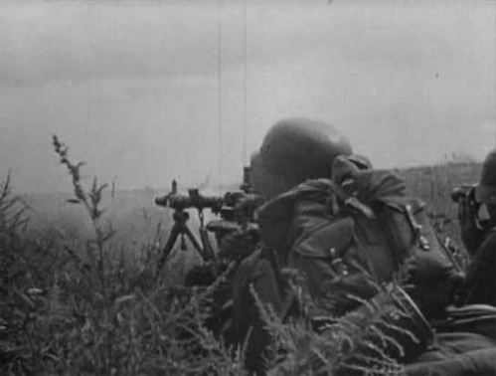
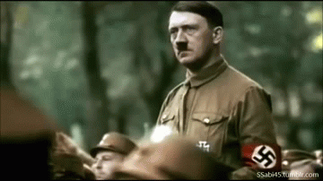
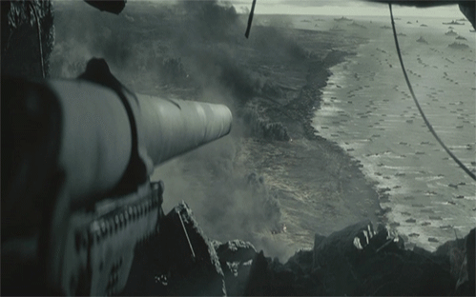
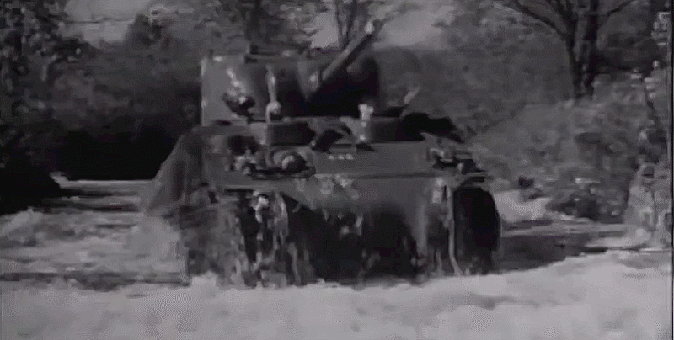
A II. világháború
1939 – 1945 II. rész

Slide 2
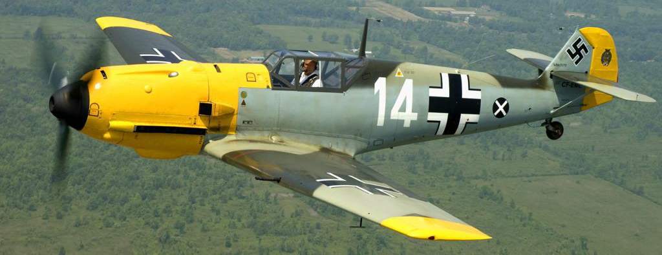
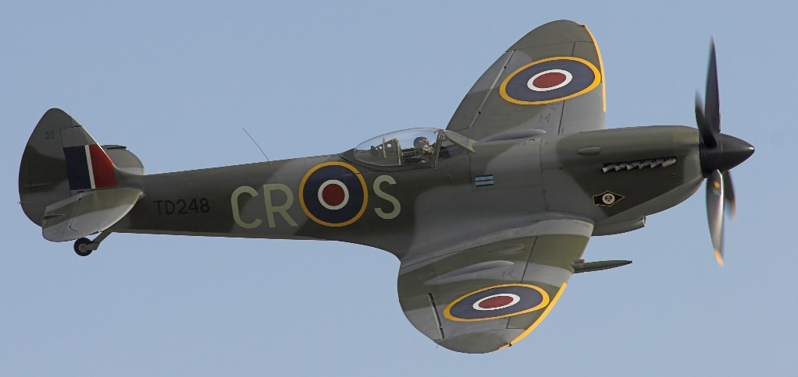
Az angliai csata
1940. július 10. – 1940. október 31.
Az elsődleges célok:
  A légi fölény megszerzése és a La Manche csatorna feletti ellenőrzés megszerzése
  Az angol légierő megsemmisítése
Szembenálló légierők: Luftwaffe (2500 gép), RAF – Royal Air Force (1300 gép)
Nagy-Britannia inváziójának terve – Seelöwe (oroszlánfóka hadművelet)
Messerschmitt Bf 109 vs. Supermarine Spitfire

Slide 3
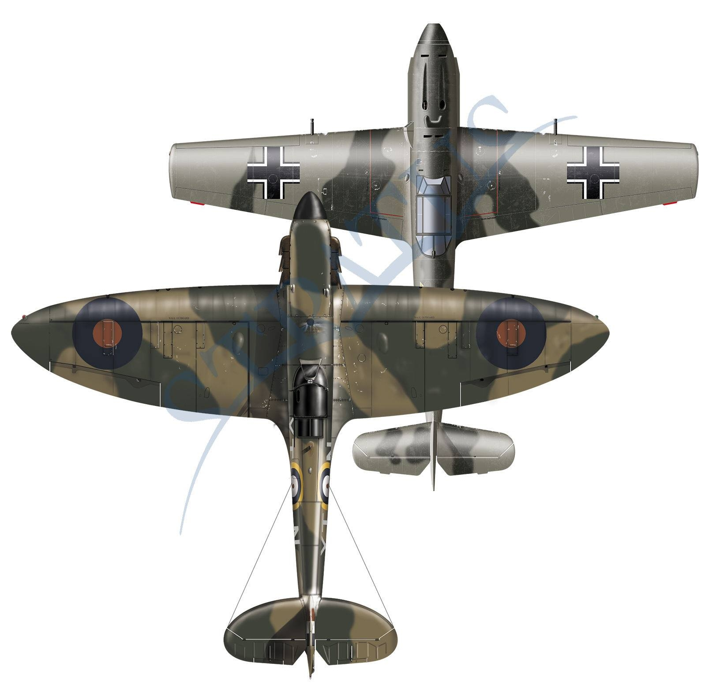

Slide 4
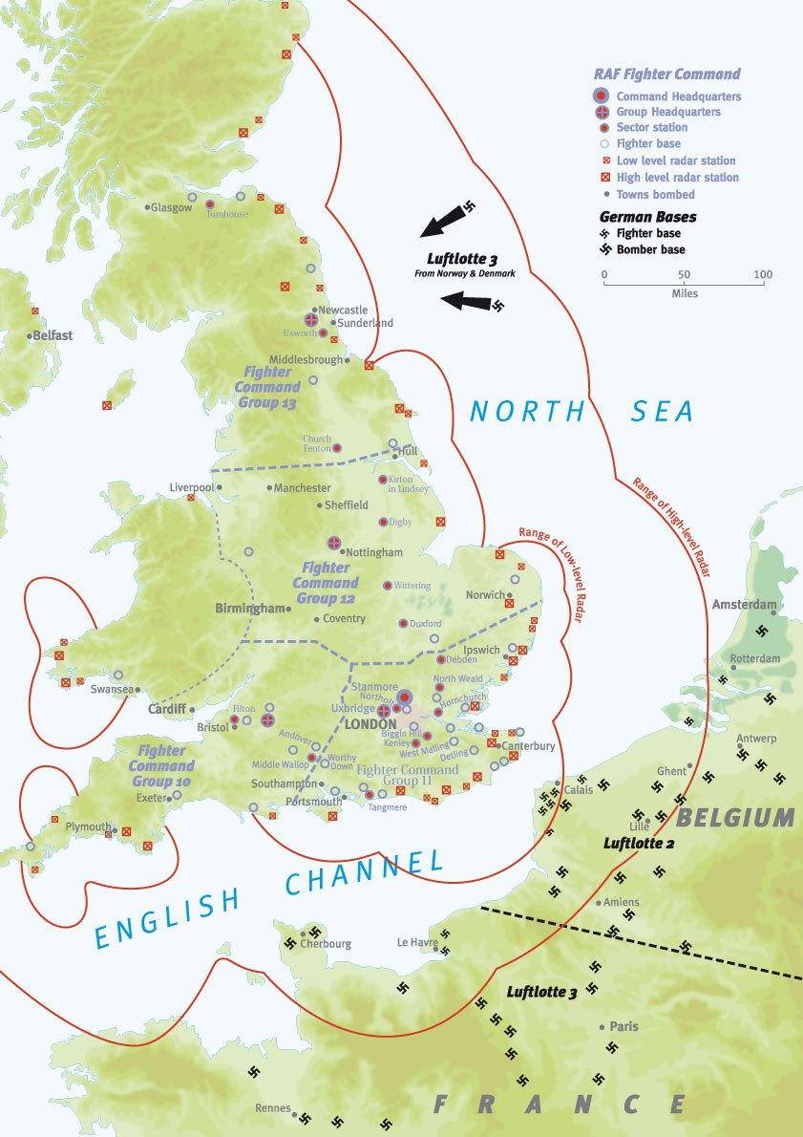
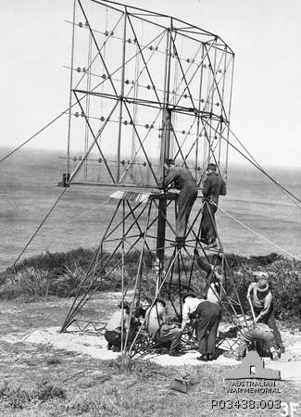

Slide 5
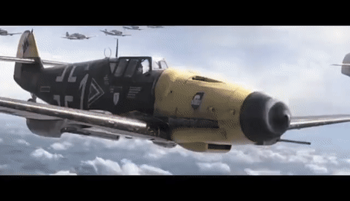
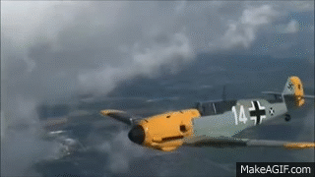
Messerschmitt Bf 109 (Luftwaffe)

Slide 6
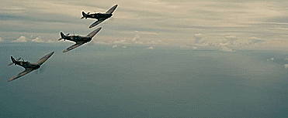
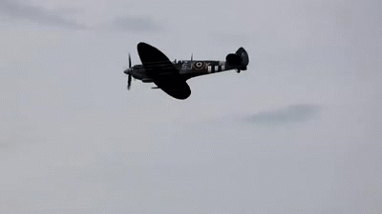
Supermarine Spitfire (RAF)

Slide 7
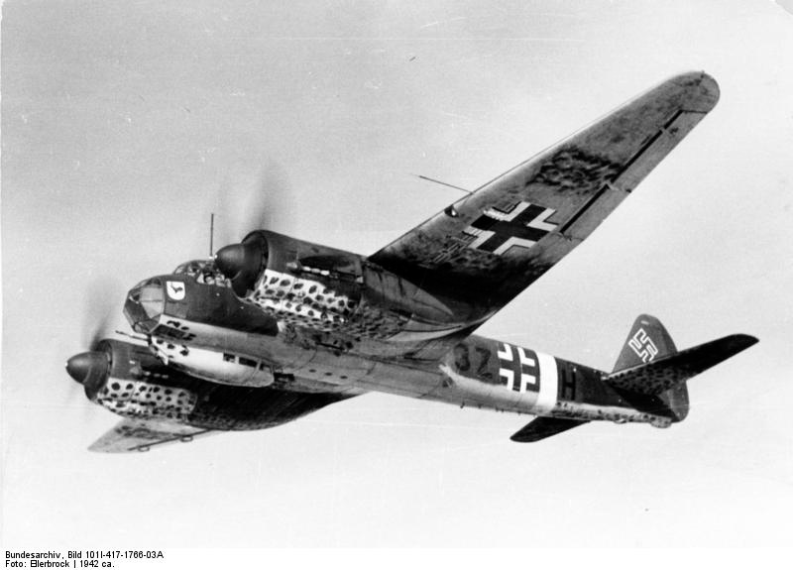
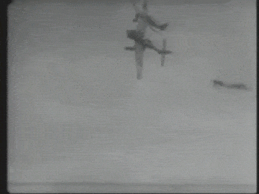
Taktikai csata
1940. augusztus 25-26. – RAF – Berlin bombázása
Válaszként Hitler Londont bombázza 1940. szept. 7-től
40 000 civil áldozat
DE!!! – a RAF erőre kap!
A V-1 bevetése (V-Vergeltungswaffe – megtorlófegyver)
A légitámadásokat a németek 1940. október végére feladják

Slide 8
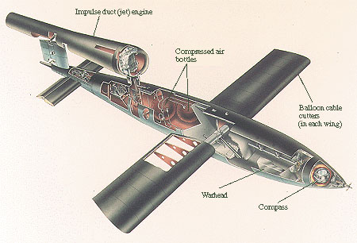
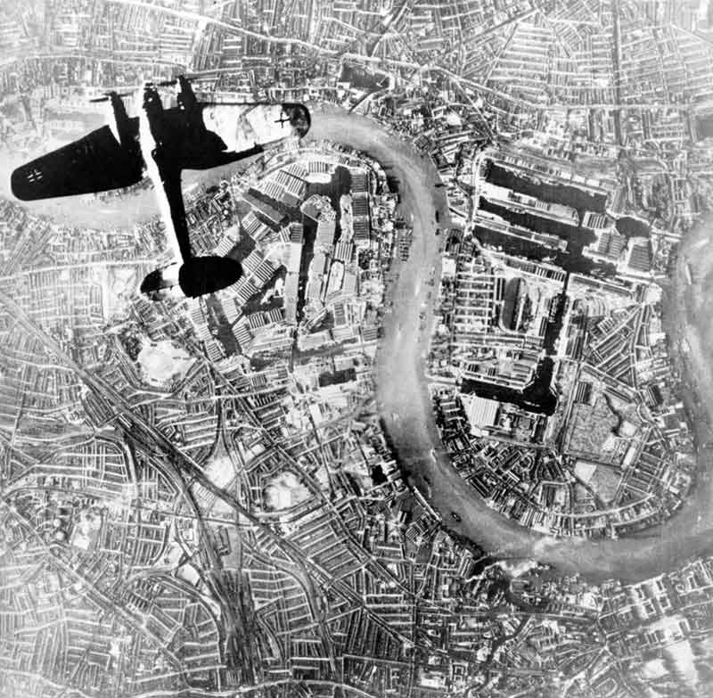
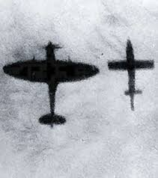
V-1 vs. Spitfire
Heinkel bombázó London felett

Slide 9
Köszönöm a figyelmet!

